Slide 1
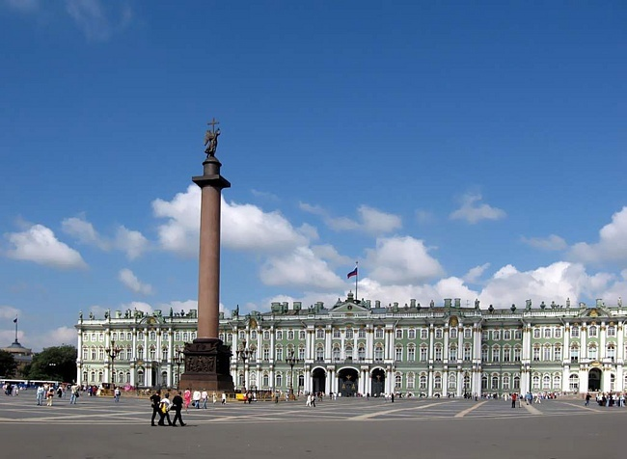
Веселый автобус бежит над Невой,
Он, вроде, машина, а вроде, - живой!
Неужто кому-то охота остаться?
Садитесь в автобус!
Давайте кататься!

Slide 2
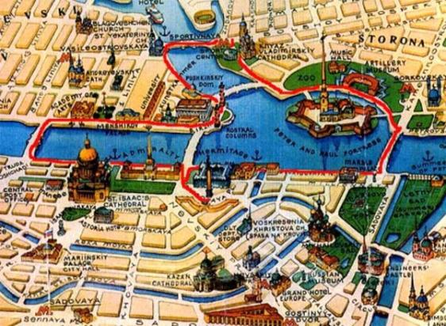
Приглашаем на прогулку
По проспектам, переулкам,
Набережным вдоль реки.
В парки, скверы и сады.

Slide 3
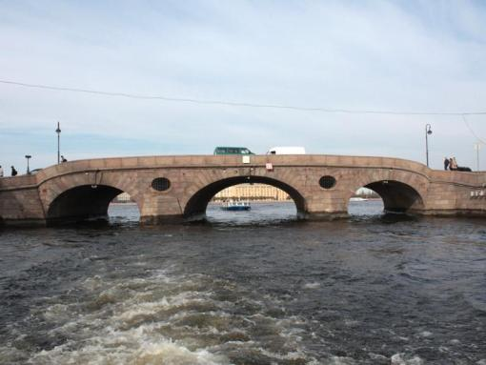
Ее зовут Нева,
И широка и глубока
Речная синева.
Нева волною в берег бьет,
Нева к заливу лед несет…
Н.Поляков

Slide 4
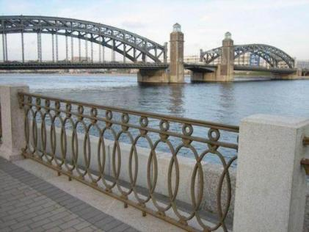
Нева в обрамленьи гранитном
Красою своей знаменита.
У красавицы Невы
Ожерелье из листвы.
Из гранитов самых лучших
Сшито платье на века.
Но совсем не белоручка
Знаменитая река:
Баржи, лодки, пароходы
На себе несет Нева.
И в трубе водопроводной
Тоже плещется Нева.
М.Борисова

Slide 5
Позови с собой друзей,
Мы отправимся в музей.
В Петербурге их немало,

Slide 6
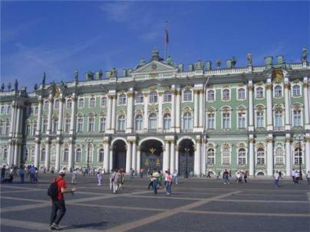
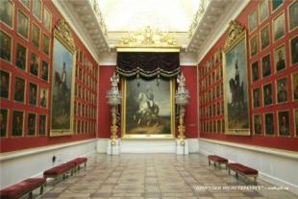
Главный – это Эрмитаж.
Он украсил город наш.
Жили во дворце цари,
А теперь гуляем мы.
Царский трон, картины, вазы…
Не запомнишь всего сразу.
А еще павлин-часы
Удивительной красы.

Slide 7
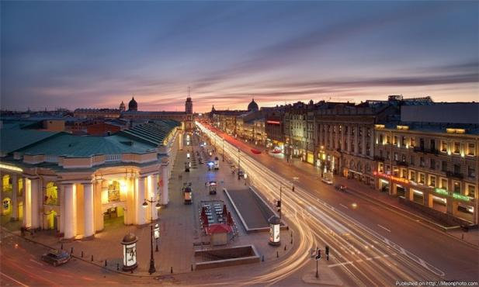
Если улица легла
Без изгибов, горделиво,
Как струна или стрела,
Широка, ровна, красива,
То она – здесь спору нет –
Превращается в проспект.
Главный
проспект нашего
города Невский.

Slide 8
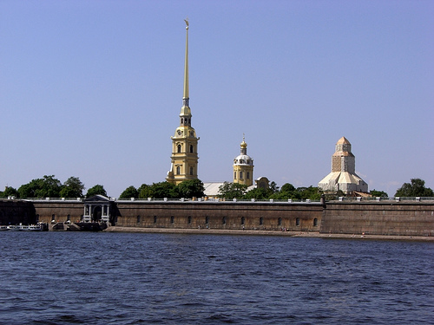
Крепость на Неве стоит,
В небе тонкий шпиль блестит.
Петропавловский собор
Наш притягивает взор.

Slide 9
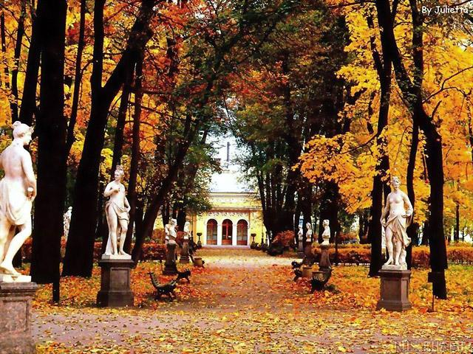
Летний сад гостей встречает,
На прогулку приглашает.

Slide 10
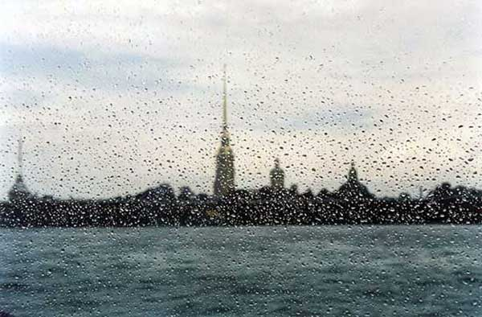
В сентябре пришли дожди:
Больше солнышка не жди.
Город обижается –
Мерзнет , простужается!

Slide 11
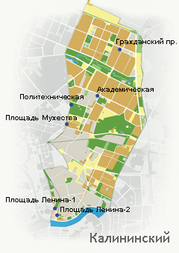
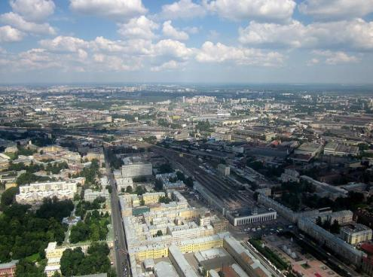
Калининский район.

Slide 12
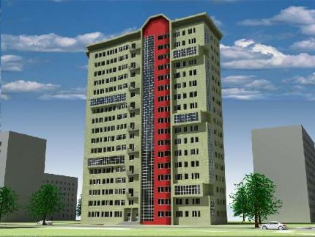
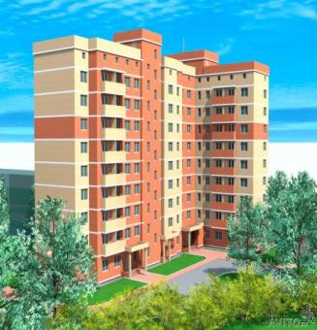
Мы видим.
Дома городские
Большие и важные:
Многооконные,
Многоэтажные
Есть в новостройках
Дома-близнецы.

Slide 13
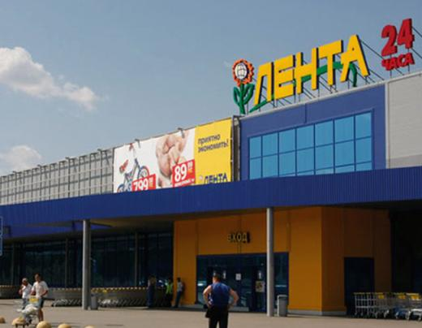
Надо хлеба нам купить,
Иль подарок подарить, -
Сумку мы с тобой берем,
И на улицу идем,
Там проходим вдоль витрин
И заходим в…
(Магазин)

Slide 14
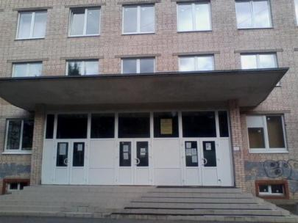
Тут на каждом этаже
Побывали мы уже.
Вот внизу – регистратура,
А повыше – логопед.
Врач лечебной физкультуры
И массажный кабинет.
А пройдете коридор –
Там табличка «Доктор ЛОР».
(Поликлиника)

Slide 15
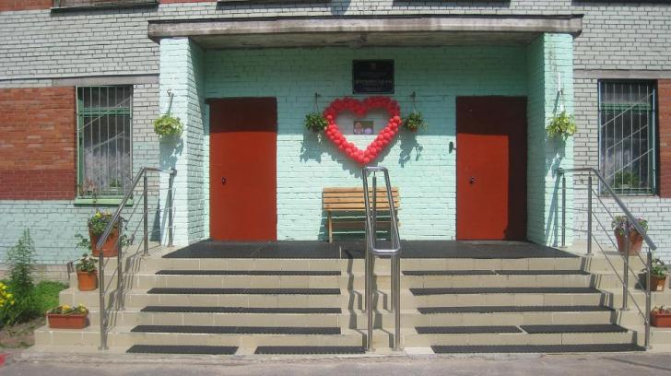
Угадай, куда ведут
Малышей с утра.
Тут и завтрак, и уют,
Няня, медсестра.
(Детский сад)

Slide 16
Спасибо
за внимание!
Выполнила: Рыжакина Анна Николаевна
Воспитатель ГБДОУ № 81 Калининского
Района Санкт-Петербурга
СПб 2014

